Slide 1
Apprentissage &
Environnements Informatiques
Bachelor Psychologie / SED /autres
UV 74147
Mireille.Betrancourt@unige.ch
Laurence.Gagniere@unige.ch
TECFA
Technologies pour la Formation et l’Apprentissage

Slide 2
Brainstorming de « mise en condition »
Qu’est-ce que les technologies numériques (ordinateur, internet) vous apportent pour votre travail d’étudiant ?
Réfléchissez à deux apports différents, que vous résumerez chacun en trois mots.
Donnez un exemple concret qui illustrent en quoi les technologies vous ont aidé.

Slide 3
Objectif et structure de la séance
Présentation du cours
Contexte
Objectif et Contenu du cours
Approche pédagogique
Modalité d’évaluation
Outil de travail
Activité de Mise en route neuronale
Debriefing

Slide 4
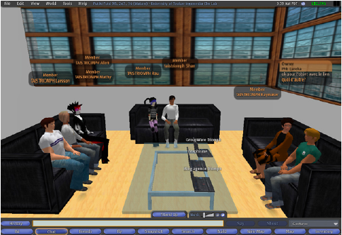
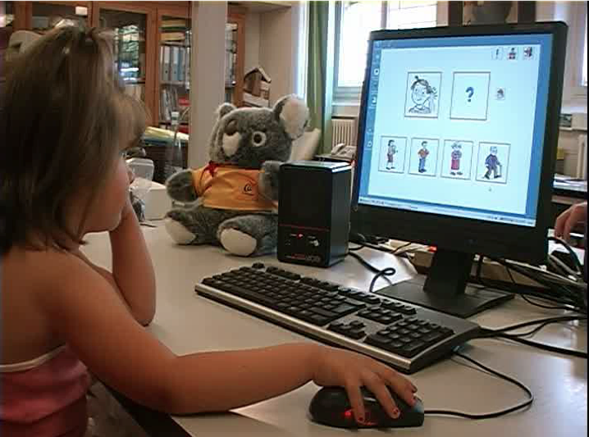
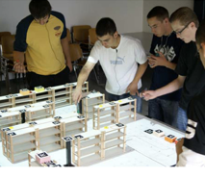
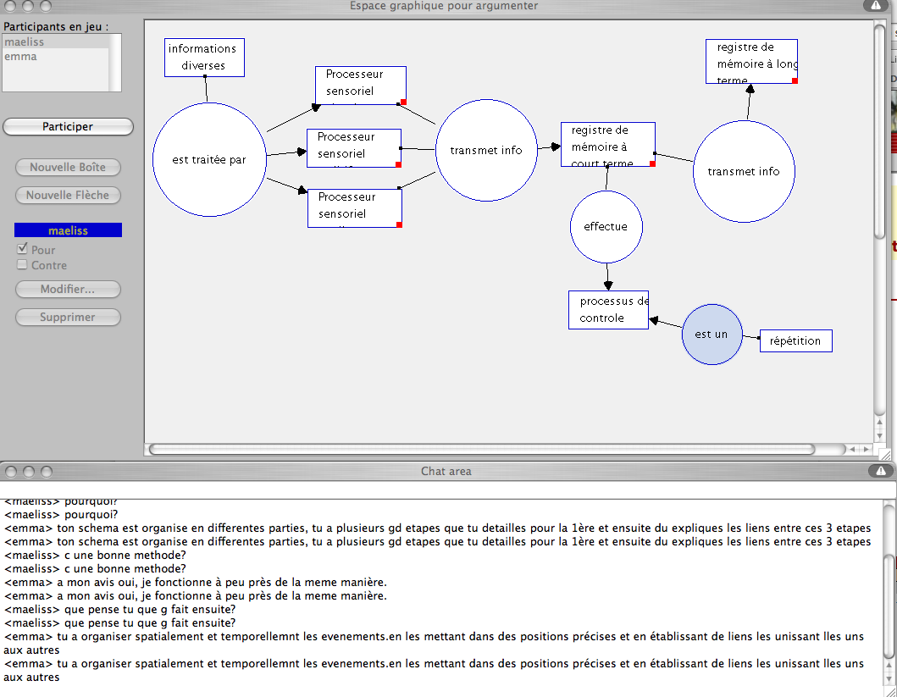
Qui est TECFA?
Outils cognitifs pour
l’apprentissage et
réhabilitation
Communication médiatisée
et à distance
Psychologie
Communication
Sc de l’éducation
Logiciels pour l’enseignement et la formation
Technologies innovantes
Informatique

Slide 5
Année
Bac 1
Bac 2-3
Bac 2-3
OFFRE TECFA 2010-2011
Dispositifs médiatiques et communication éducative
(D. Peraya)
Ergonomie des interactions personne-machine
(M. Bétrancourt)
Informatique et environnement d'apprentissage
(M. Bétrancourt)
Master MALTT (http://tecfa.unige.ch/maltt)
Sciences & Technologies de Formation & Apprentissage
Notes:
Ce cours fait partie de l’offre de formation de TECFA:Rapidement je vous présente le panorama de l’offre de cours de notre équipe…
Pour ce cours-ci, vous avez le syllabus qui présente les objectifs, le type d’enseignement et les modalités d’évaluation…
Les cours dans cette salle adresseront les aspects conceptuels, et les TP qui auront lieu dans la salle 4183, vous permettront de manipuler les environnements qui adressent chaque approche. L’objectif est de comprendre les liens entre un certain environnement informatique et les conceptions de ce que signifie apprendre dans chaque approche.
Voici une brève présentation de ces 6 chapitres.

Slide 6
Objectifs et contenu
Identifier les différentes familles de logiciels pour la formation et l’éducation
Connaître les modèles psychologiques et pédagogiques à l’origine de ces
différents types d’applications informatiques
Savoir quels types d’applications utiliser en fonction des objectifs de
formation et du contexte
Utiliser ces connaissances pour l’élaboration d’un projet de groupe
sur contexte réel
http://tecfa.unige.ch/tecfa/teaching/aei/

Slide 7
Contenu du cours
Cognitivisme
Cognition distribuée
Théorie de l’apprentissage
Béhaviorisme
Constructivisme
Conditionnement
Approche
hypothético-déductive
hypertextes
collecticiels
Méthode pédagogique
Technologie éducative
Pédagogie de maîtrise
didacticiel
simulation
Communauté d’apprentissage
micromonde

Slide 8
Applications informatiques
Didacticiels
Simulations et micromondes
Hypertextes et cartes conceptuelles
Environnements collaboratifs et campus virtuels

Slide 9
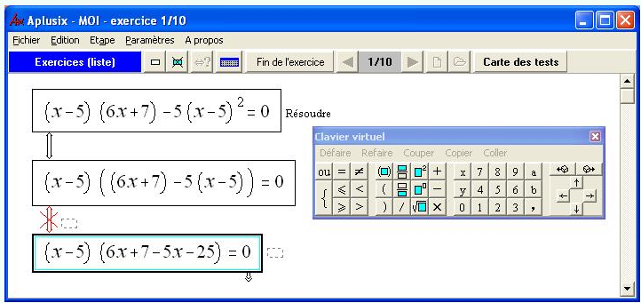
Chapitre 1: Didacticiels et EAO
9 X 5 = 45
6 X 7 = 43
6 X 7 = 44
6 X 7 = 42
Notes:
L’EAO (enseignement assisté par ordinateur) est née du courant béhavioriste et de la volonté de rendre l’enseignement plus scientifique.
Elle a donné naissance à des programmes appelés didacticiels qui sont basé sur un modèle cyclique d’une session d’apprentissage : présentation d'informations et d'une question, réponse de l'apprenant, analyse de la réponse puis continuation ou branchement à une autre partie du cours.
Avec l’arrivée de l’IA, on a vu émerger des programmes de plus intelligents dans la façon d’analyser la réponse de l’apprenant et de l’amener à prendre conscience des ses erreurs.

Slide 10
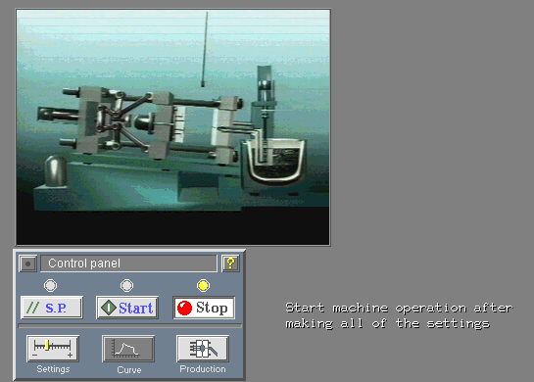
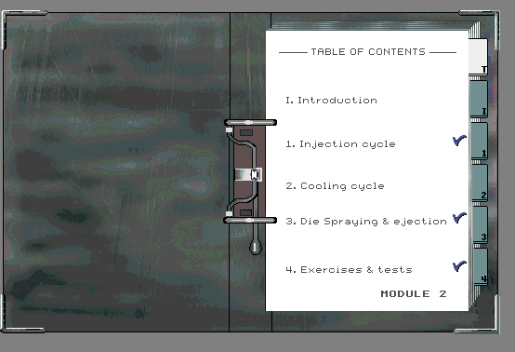
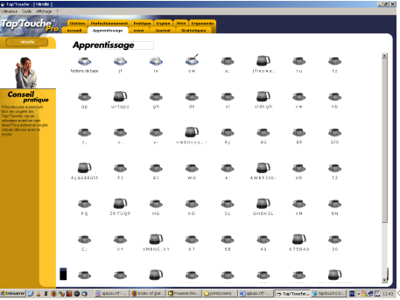
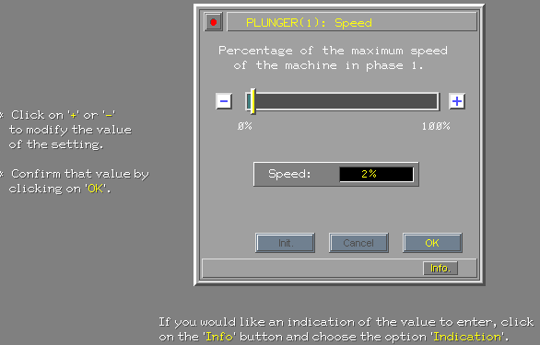
Chapitre 1: Didacticiels et EAO
Notes:
On verra entre autre ce didacticiel qui est un produit réellement utilisé en entreprise pour former à la préparation du Zinc avec un nouveau type de machine.

Slide 11
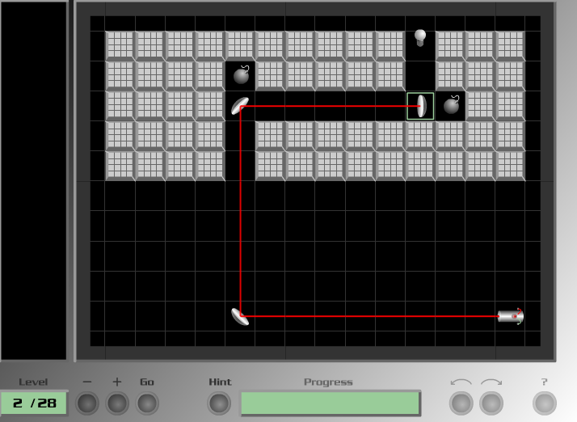
Chapitre 2: Micromondes et simulations
demo
Notes:
Les micromondes sont des environnements ou sont intégrés les règles d’un domaine, et ou l’utilisateur poeut construire des objets qui respècte les règles de ce domaine.
Deux exemples : Logo, the seminal program et plus récent le logiciel de Géométrie interactive Cabri-Géomètre.

Slide 12
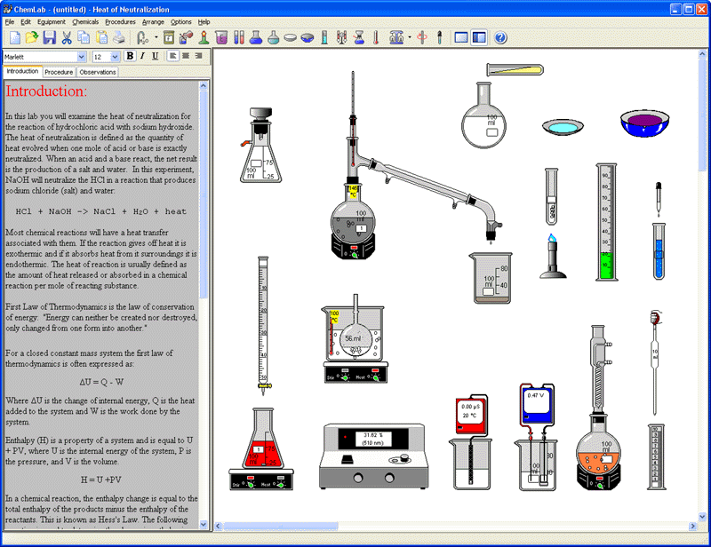
Chapitre 2: Simulations & jeux

Slide 13
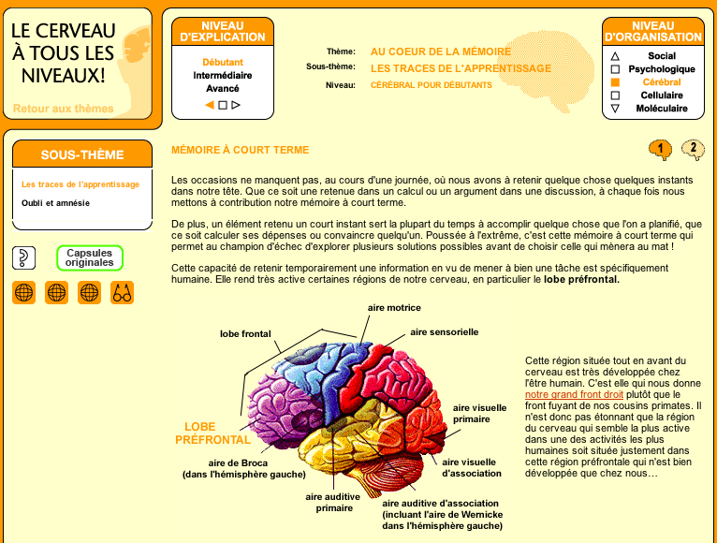
Chapitre 3: Hypertextes et cartes conceptuelles

Slide 14
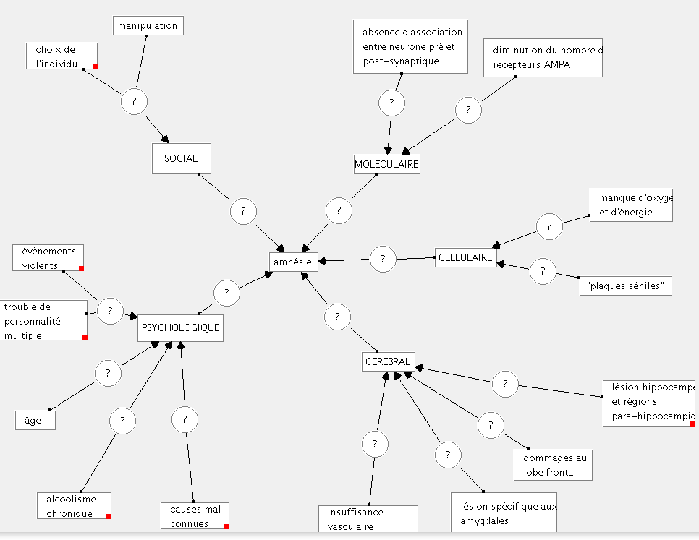
Chapitre 3: Hypertextes et cartes conceptuelles

Slide 15
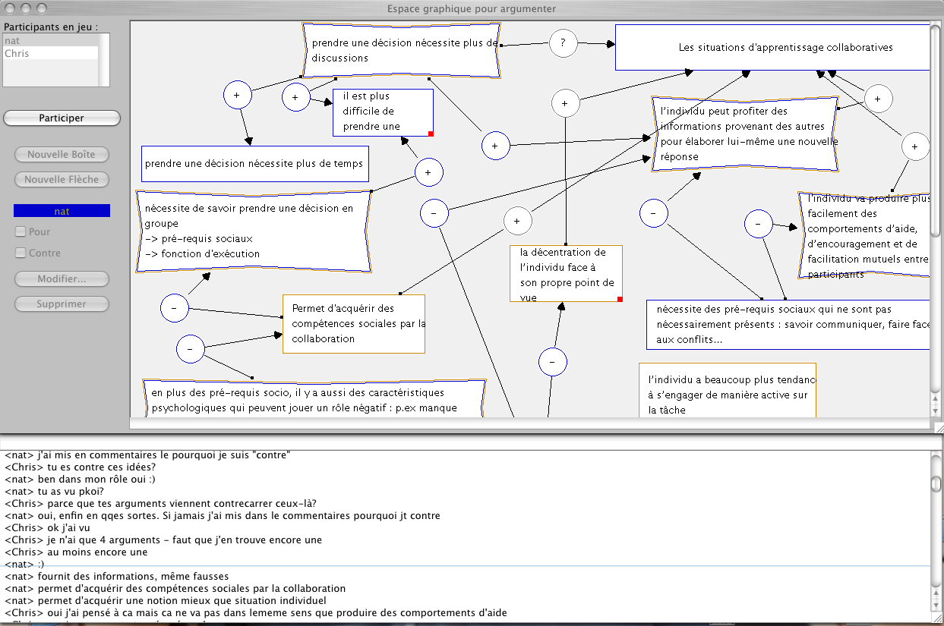
Chapitre 4: Collecticiels et campus virtuels

Slide 16
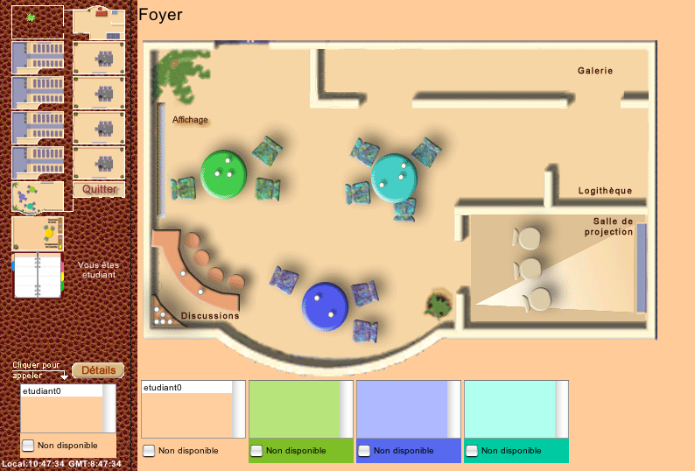
Chapitre 4: Collecticiels et campus virtuels

Slide 17
Quelques positions de base
1. Aucune approche n’est la panacée
Dépend du contexte et des besoins de formation
2. L'efficacité dépend de l’adéquation entre l’outil et la stratégie pédagogique.
3. L'efficacité dépend du design
Mieux vaut un bon module d’enseignement programmé qu'un mauvais micromonde
Notes:
L’histoire nous montre que l’on est passé d’un approche où l’ordinateur permettait un apprentissage individualisé à une approche où l’ordinater permer de médier les relations entre élèves, support d’activités générant de la connaissance.

Slide 18
Approche pédagogique par projet
Par groupe de deux étudiant-e-s
Choix d’une institution (association, entreprise, club de sport…)
Principe « jeu de rôle » : vous êtes des consultant-e-s ayant pour mission de proposer des dispositifs qui répondent aux besoins de formation de l’institution
Suivi progressif au cours des séances
Notes:
Objectif du projet

Slide 19
Approche pédagogique par projet
Par groupe de deux :
Dans un contexte spécifique, identifiez des besoins de formation d’un public particulier
Pour chaque ‘famille’ de logiciel
identifiez à quels besoins précédents ce logiciel répondrait
Proposez un exemple concret de logiciel à développer : objectif, contenu, structure et exemples d’activités
Décrivez la mise en œuvre du dispositif de formation : durée, modalités, etc.
Sur la base de la littérature, argumentez les avantages et inconvénients du logiciel proposé en fonction des objectifs de formation visés et du contexte
Notes:
L’histoire nous montre que l’on est passé d’un approche où l’ordinateur permettait un apprentissage individualisé à une approche où l’ordinater permer de médier les relations entre élèves, support d’activités générant de la connaissance.

Slide 20
Evaluation : rapport de projet
2 pages
Présentation de l’institution
Notes:
L’évaluation se base sur l’élaboration d’un projet de groupe (2 min)
Il s’agit d’analyser le potentiel des techno éducatives pour répondre à un besoin de formation dans une institution.
Attention : au moins l’un d’entre vous doit être intégré dans l’institution.
Vous devez décrire ce que chaque approche apporte

Slide 21
Evaluation : rapport de projet
2 pages
Présentation de l’institution
Chap 2 : Micromondes et simulations
Chap 3: Les hypertextes
Chap 4 : Les collecticiels
1-2 pages
Conclusion : le « meilleur » dispositif pour ce contexte
Notes:
L’évaluation se base sur l’élaboration d’un projet de groupe (2 min)
Il s’agit d’analyser le potentiel des techno éducatives pour répondre à un besoin de formation dans une institution.
Attention : au moins l’un d’entre vous doit être intégré dans l’institution.
Vous devez décrire ce que chaque approche apporte

Slide 22
Organisation des séances
Chapitre X : [Famille de logiciels éducatifs]
Cours 1 – Exploration de logiciels
Cours 2 – Synthèse et présentation
Cours 3 – Suivi de Projet

Slide 23
Environnement de travail
Site Web pour le cours :
http://tecfa.unige.ch/tecfa/teaching/aei/
Espace groupes sur Dokeos :
http://dokeos.unige.ch

Slide 24
Brainstorming de « mise en condition »
Identifiez une fonction des technologies informatisées qui, selon vous, apporte un soutien à des activités de formation ou d’apprentissage.
Réfléchissez à l’argumentaire : en quoi est-ce un support ?
Donnez un exemple concret, de préférence vécu ou réel.

Slide 25
Quel usage pour quel soutien ?
Stockage, réutilisation
L es usages des TIC
Représentation
& visualisation
Communication
Traitement
Inspiré du modèle SRT de P. Mendelsohn
Notes:
Je ne parlerai pas de l’approche sociale de la collaboration, mais de l’approche cognitiviste.
La question est de savoir ce que l’on peut attendre de l’apprentissage collaboratif au niveau cognitifs. On définit apprentissage collaboratif par une situation d’apprentissage où les individus travaillent conjointement à l’atteinte d’un but commun. Trois ensembles de théories argumentent pour l’effet bénéfique au niveau cognitif de ce type de situation.
- L’effet d’auto-explication : de la verbalisation nait la connaissance (Ohlson, 1995)
Le point de vue constructiviste et le concept clé de conflit sociocognitif : en confrontant ses conceptions à celles des autres, l ’individu se trouve face à un conflit cognitif, dit alors socio-cognitif. C’est par l’interaction avec les autres individus qu’il peut surmonter les obstacles épistémologiques et retrouver l’équilibre de ses structures de connaissances (Doise et Mugny, 1979)
Le courant socio-historique russe des années 20-30 selon laquelle la construction des connaissances se réalise d ’abord durant l ’interaction sociale ou dans l ’action avant d ’être internalisée (Vygotsky, 1978). Vygotsky a développé l’idée phare du socio-constructivisme : la zone proximale de développement.
La théorie de la cognition distribuée ou répartie (Pea, 1993, Salomon, 1995) qui envisage les composantes de l ’environnement d ’apprentissage comme sources de cognition.
Quand un individu réalise une tâche, il utilise ses propres ressources de cognition mais également l ’intelligence qui existe dans son environnement (les autres acteurs qui participent à la tâche, les composantes de l ’environnement, la tâche elle-même)
Dans ce contexte, les technologies étant également des sources de cognition sont utilisées et intégrées comme telles dans l ’environnement d ’apprentissage.

